Slide 1

OeGEpi Web-Meeting.
Covid-19: ein Stresstest für die Epidemiologie.
EAN Neuro-covid ReGistrY, Ischgl Studie
Hanno Ulmer
Department of Medical Statistics, Informatics and Health Economics,
Innsbruck Medical University
Contact: hanno.ulmer@i-med.ac.at

Slide 2
Studienaufkommen, Ethikkommission
2019: 12 Sitzungen der Ethikkommission, monatlich
2020: 27 Sitzungen der Ethikkommission, zunächst wöchentlich, jetzt alle 2 Wochen
ca. 80 Studienanträge mit Covid-19 Bezug
auch vermehrt andere Studien
Von Lock-Down bis Ende Juli:
80-90% des Studienaufkommens früherer Jahre
Therapiestudien, Registerstudien, Covid-19 Auswirkungen auf andere Erkrankungen, epidemiologische Studien

Slide 3
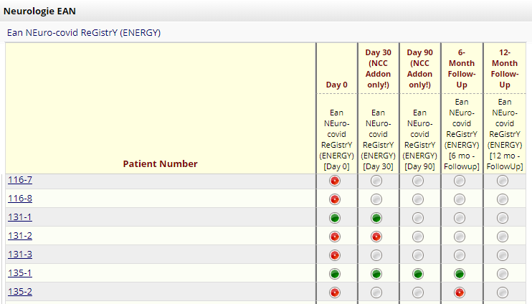
EAN Neuro-covid ReGistrY (Energy)
Weltweites Register für neurologische Folgen von Covid-19
in Zusammenarbeit mit der Europäischen Akademie für Neurologie und der Universitätsklinik für Neurologie in Innsbruck (Raimund Helbock)
Online Eingabetool auf der Plattform RedCap, erstellt durch Lalit Kaltenbach

Slide 4
Die Ischgl Studie
Covid-19 Antikörper Prävalenzstudie, April 2020, ausgehend vom Institut für Virologie (Doro von Laer) und der Universitätsklinik für Pädiatrie (Thomas Müller)
Ischgl „Ground Zero der europäischen Corona Pandemie“
Hohe Beteiligung durch Ischgler Bevölkerung (n=1473, 79%)
Sero-Prävalenz gesamt: 42,4%
Kinder 27,1%, Erwachsene 45%
5 Antikörpertests, inklusive Neutralisationstest
Hohe Dunkelziffer (im Vergleich zu PCR+), milde Verläufe, wenig Hospitalisierungen, Letalität: 0,25%

Slide 5
Die Ischgl Studie
Covid-19 Antikörper Prävalenzstudie, April 2020
Selbst-berichtete Symptome:
Geruchs- und/oder Geschmacksstörung als bester Prädiktor für Seropositivität,
bei Erwachsenen OR=24,5; bei Kindern OR=3,5; breite CIs
Haushaltsanalyse:
ca. 1/3 der Haushalte mit Kindern wiesen Personen mit und ohne Antikörper auf
ca. 2/3 der Haushalte ohne Kinder wiesen Personen mit und ohne Antikörper auf

Slide 6
Die Ischgl Studie
Covid-19 Antikörper Follow-up Studie, November 2020
Fragestellungen:
Antikörper-Persistenz?
Wiederauftreten einer Infektion?
Symptome und Langzeitfolgen?
Gesundheitszustand, mental und körperlich?
Zelluläre Immunität?

Slide 7

Die Ischgl Studie

